Slide 1
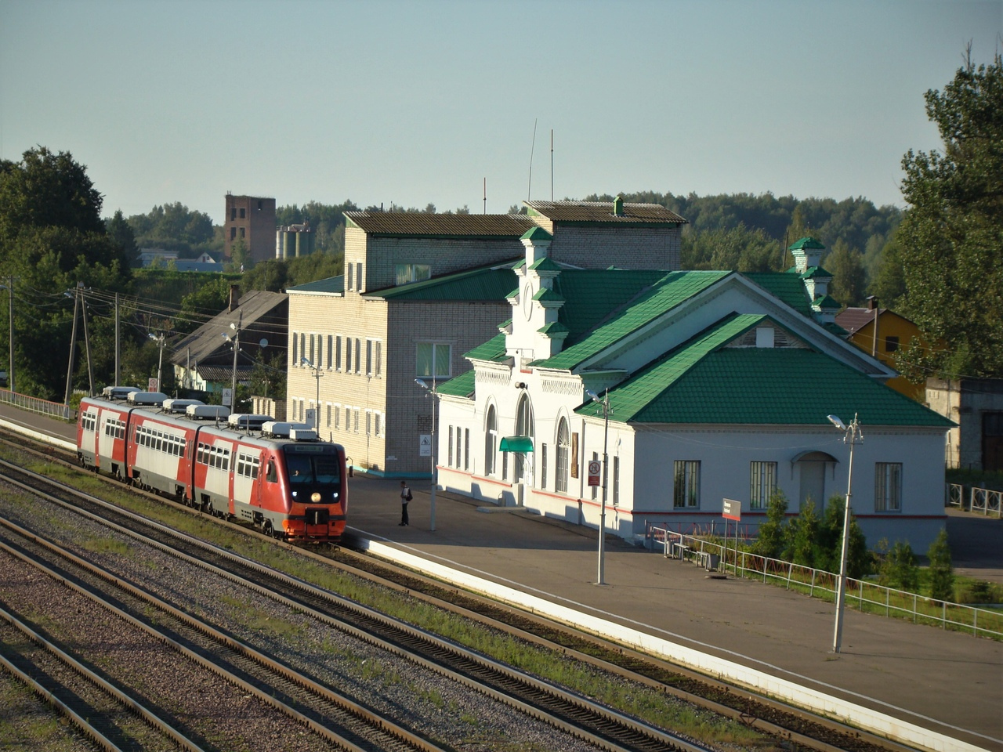
ПОЧИНКОВСКИЙ РАЙОН
в общих итогах
в конкретных направлениях
в наших планах
Глава района А.В. Голуб

Slide 2
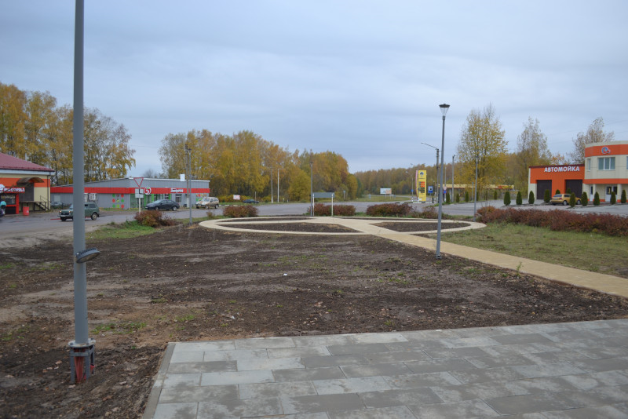
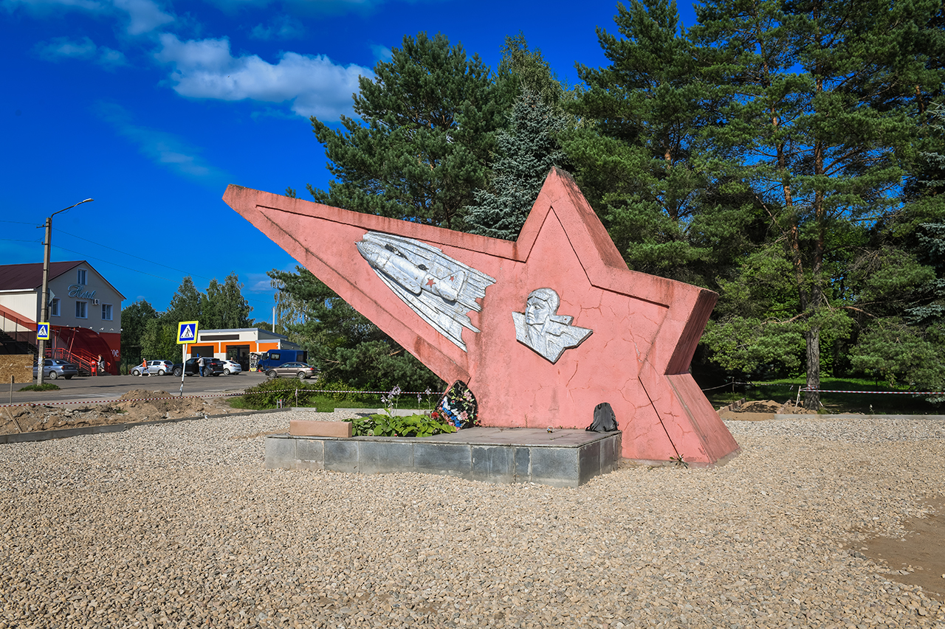
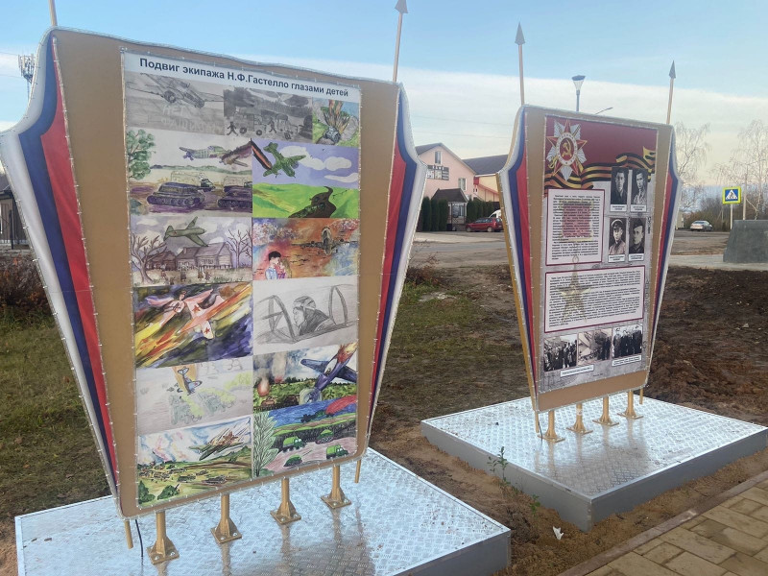
Реализация национальных проектов
В конкретных направлениях
Благоустройство «Парка Гастелло»
в рамках регионального проекта «Формирование городской среды»
на сумму 4,4 млн рублей (г. Починок)

Slide 3
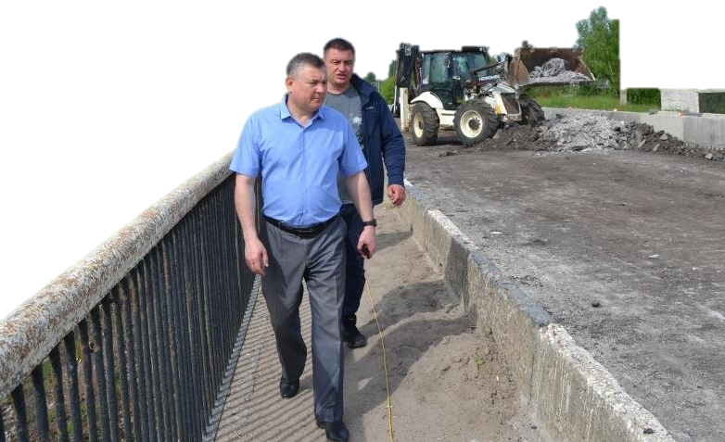
Градостроительная деятельность
Общие итоги
157 земельных участков
прошли предварительное согласование для предоставления (земли населенных пунктов – 137, сельскохозяйственное назначение – 15)
134 разрешения
выдано на использование земельных участков, государственная собственность на которые не разграничена (под объекты: 9 – связь; 11 – холодное водоснабжение; 98 – газ; 16 – электрический сети)
12 проектов планировки и межевания территорий
утверждено
21 градостроительный план
выдан на земельные участки
54 объекта капитального строительства
введено в эксплуатацию (из них 43 объекта ИЖС)
68 разрешений
выдано на строительство объектов капитального строительства (59 - объекты ИЖС)

Slide 4
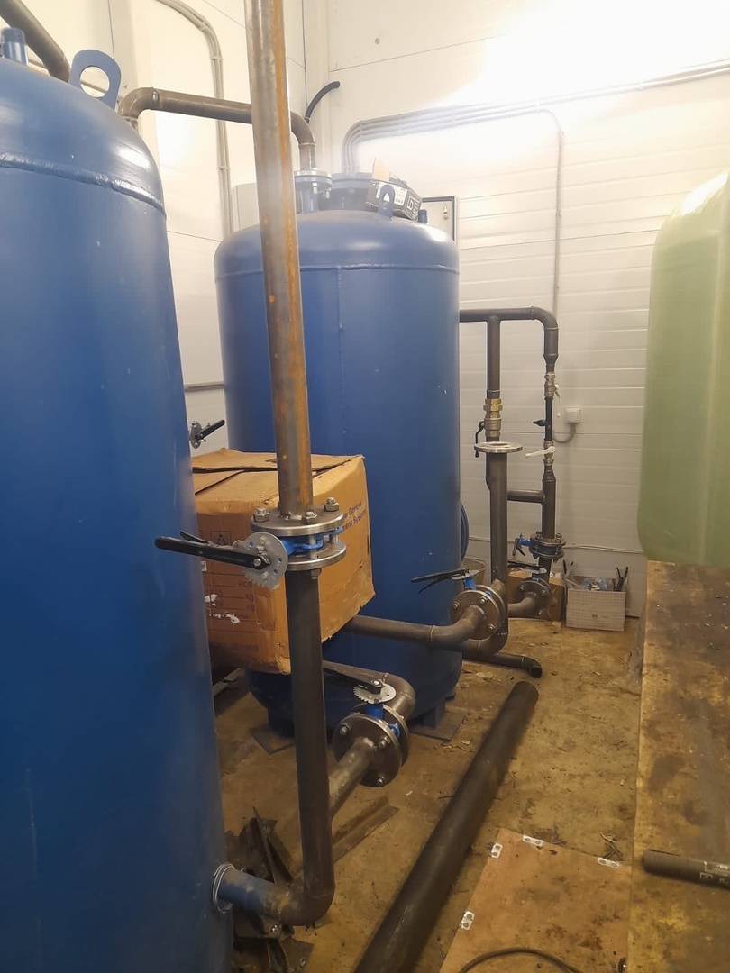
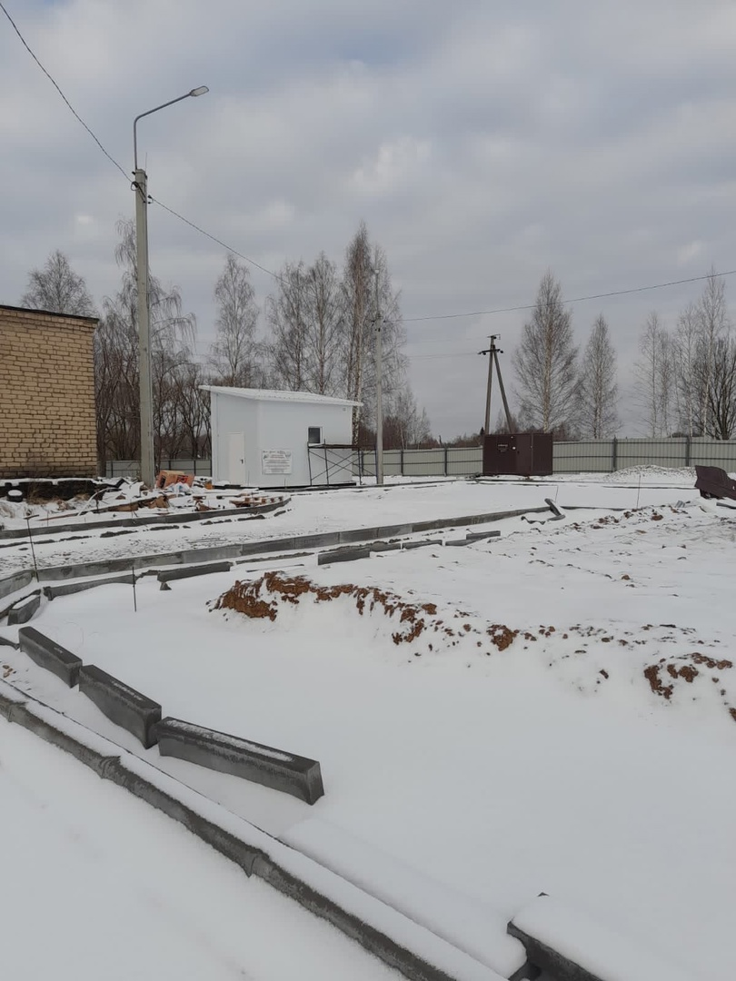
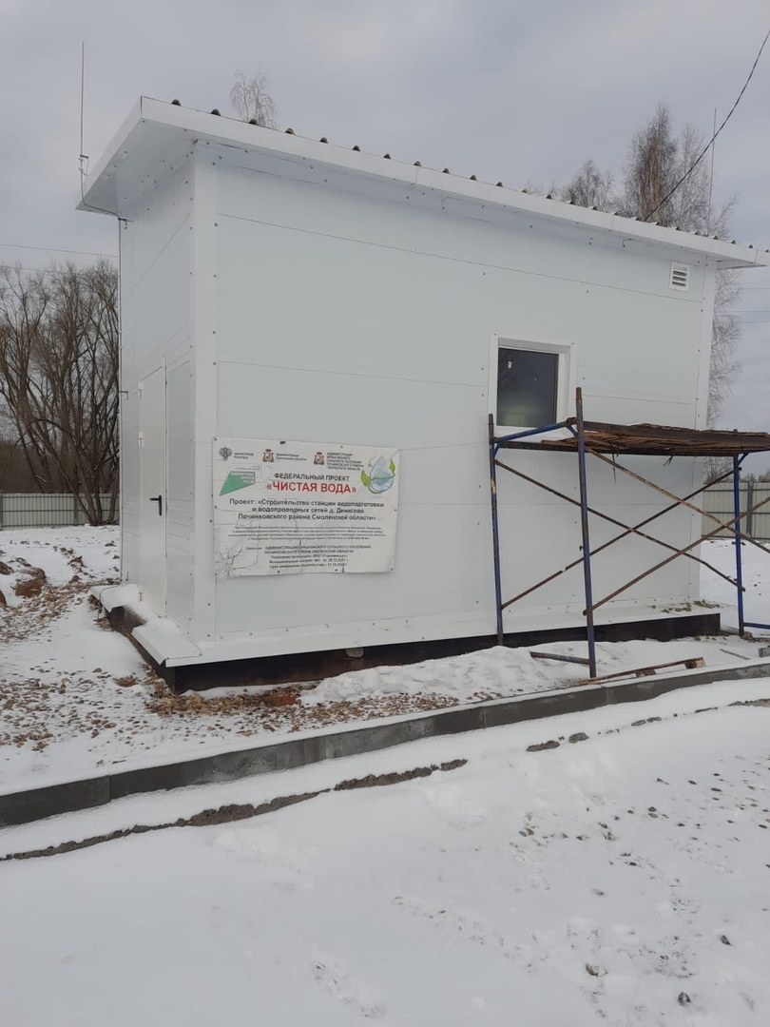
Реализация национальных проектов
В конкретных направлениях
Строительство и реконструкция объектов питьевого водоснабжения
в рамках национального проекта «Жилье и городская среда» регионального проекта
«Чистая вода» на сумму 29,8 млн рублей
(д. Денисово Мурыгинского с/п)

Slide 5
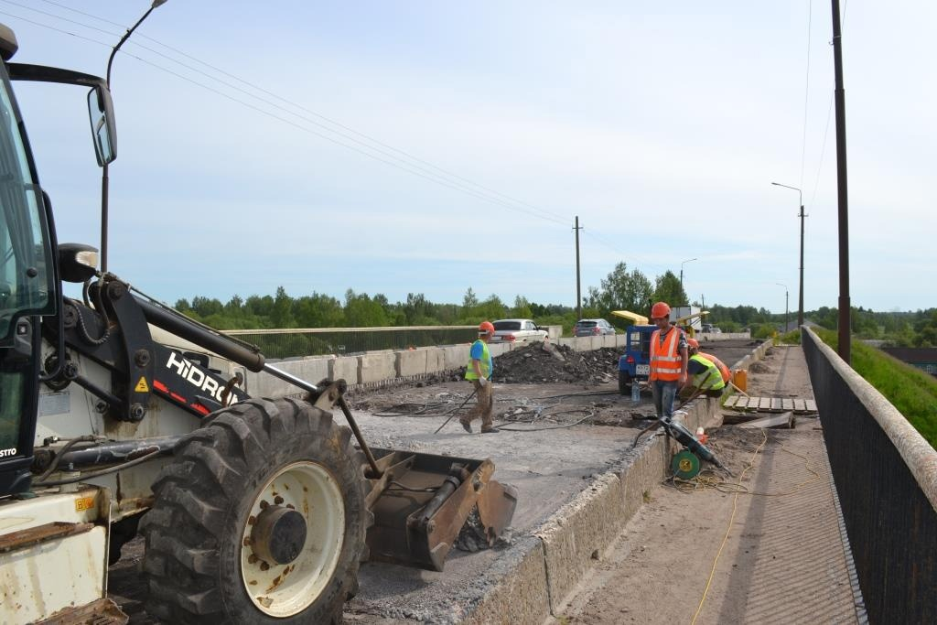
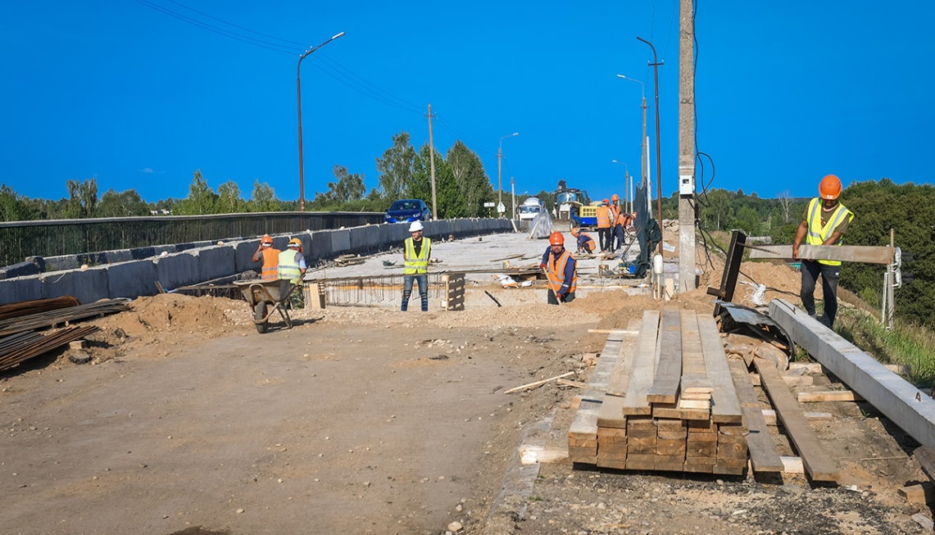
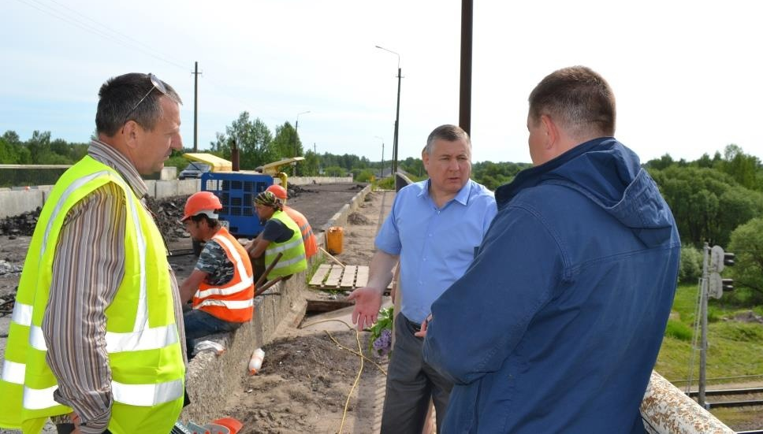
Реализация национальных проектов
В конкретных направлениях
Капитальный ремонт путепровода по ул. Некрасова в г. Починке
в рамках национального проекта «Безопасные качественные дороги» регионального проекта «Дорожная сеть» - на сумму 53,4 млн рублей

Slide 6
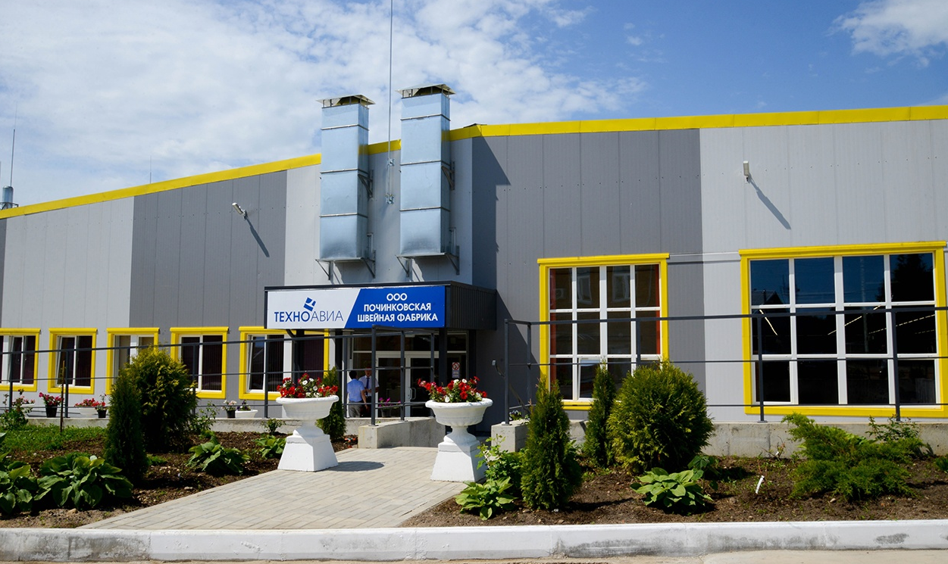
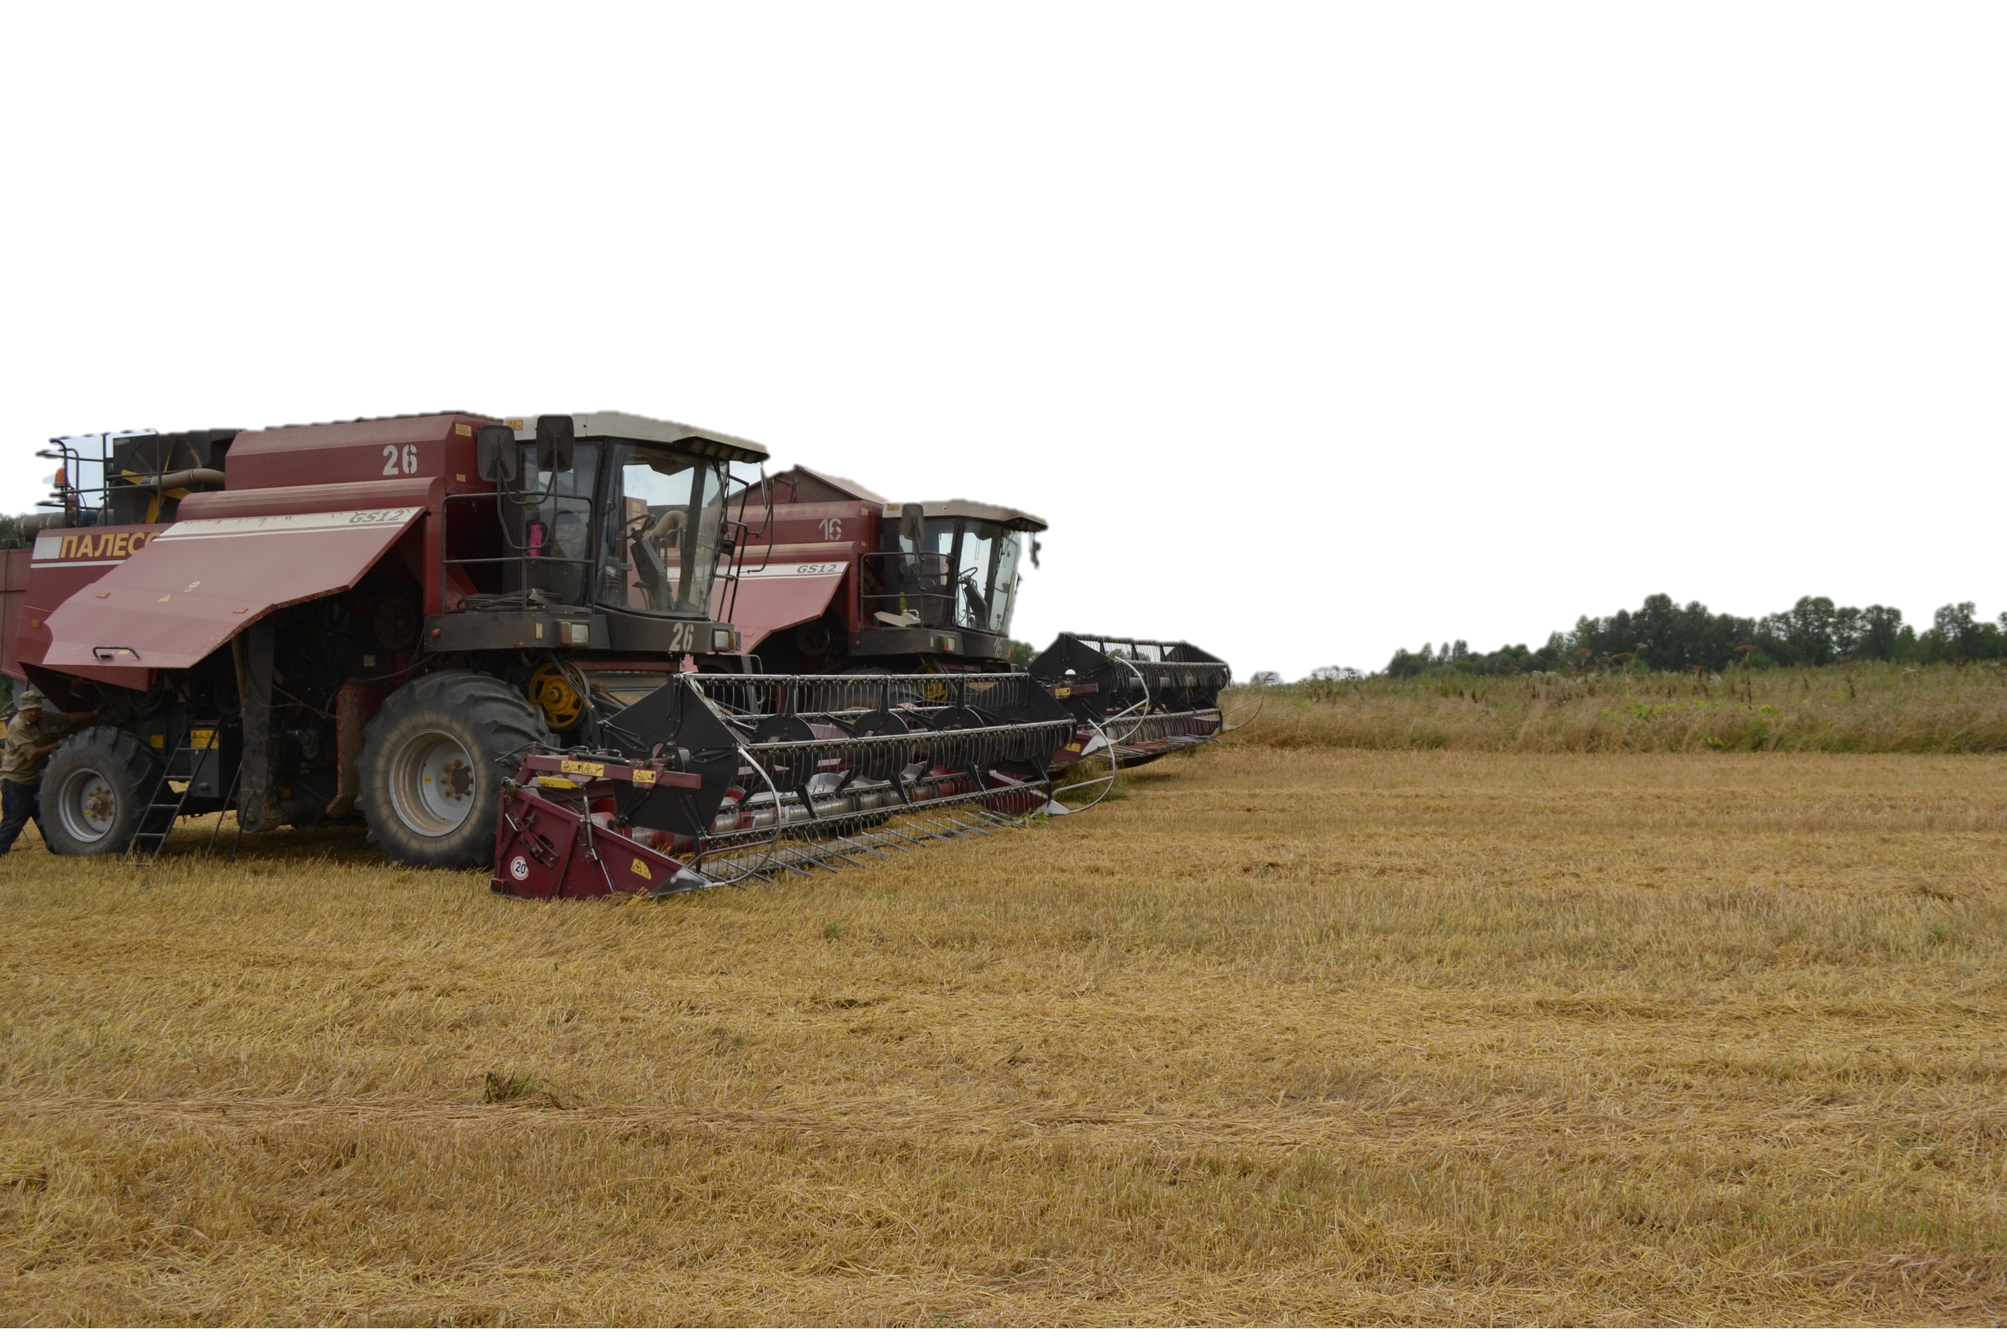
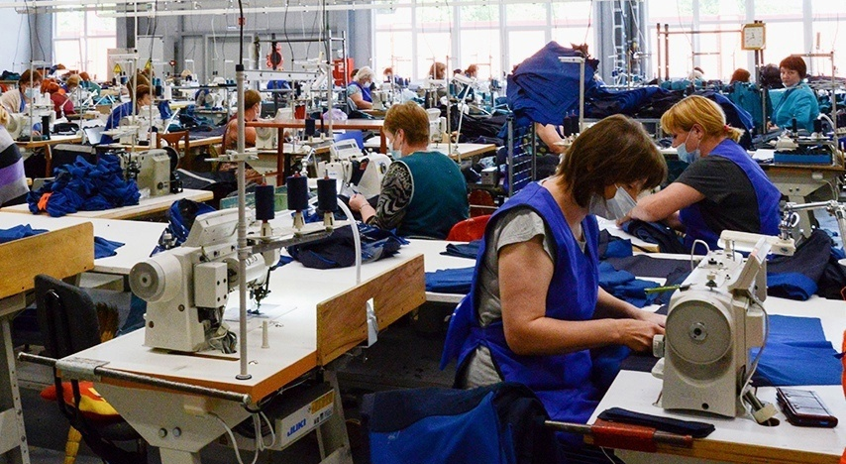
Градообразующие предприятия
Общие итоги
Увеличен объем производства продукции предприятиями:
ЗАО «Тропарево»
ООО «Починковская швейная фабрика»
В 2,2 раза больше
отгружено промышленной продукции по сравнению с 2021 г.

Slide 7
Потребительский рынок и малое предпринимательство
Общие итоги
На 101,7%
увеличился оборот розничной торговли и составил
1,6 млрд рублей. В 2022 году открыто 14 новых торговых объектов.
35,4 млн рублей или 96,2% к прошлому году
составил оборот общественного питания
107%
составил прирост к прошлому году по оказанию платных услуг населению района (102,7 млн рублей)
132 новых субъекта МСП
зарегистрировано в 2022 году. Всего на территории района зарегистрировано 588 субъектов МСП, в том числе 451 индивидуальных предпринимателей и 137 юридических лиц
1,1 млн рублей
поступило в бюджет от аренды муниципального имущества
0,8 млн рублей
поступило в бюджет от реализации муниципального имущества
В рамках реализации муниципальной программы «Развитие и поддержка малого и среднего предпринимательства» осуществляется поддержка субъектов МСП:
109 субъектам МСП
оказаны консультации по разъяснению вопросов законодательства, мер поддержки и предоставления льгот малому бизнесу;
3 субъектам МСП
оказана организационная помощь по вопросам получения субсидии из областного бюджета на общую сумму 27,2 млн рублей (СПК «Дружба», СПК «Клемятино»);
5 субъектам МСП
оказана имущественная поддержка в виде передачи в аренду имущества без проведения торгов.

Slide 8
Земельные отношения и инвестиции
Общие итоги
49%
составила в неналоговых поступлениях бюджета
доля поступлений от распоряжения земельными ресурсами
4,1 млн рублей
поступило в бюджет района от аренды земельных участков
1,5 млн рублей
поступило в бюджет района от продажи земельных участков
0,8 млрд рублей
составил объем инвестиций в основной капитал, что составило 55,9% по отношению к уровню прошлого года (89,8 % от общего объема инвестиций - это собственные средства организаций и 10,2% - бюджетные средства)
78,2% от общего объема
вложено в отрасль сельского хозяйства (626,3 млн рублей)
На 370%
возросло производство промышленной продукции
по сравнению с 2021 годом
На 112,6%
увеличился фонд заработной платы работников предприятий
Основные инвесторы:
ООО «Смоленское поле» - 231 млн рублей
Обособленное подразделение «Тропарево - Починок» ЗАО «Тропарево» - 145 млн рублей
ТОСП ООО «Брянская мясная компания» д. Шмаково -151 млн рублей
ООО «Славянский продукт» - 55 млн рублей
СПК «Дружба» - 44 млн рублей
ООО «Починковская швейная фабрика» - 10 млн рублей

Slide 9
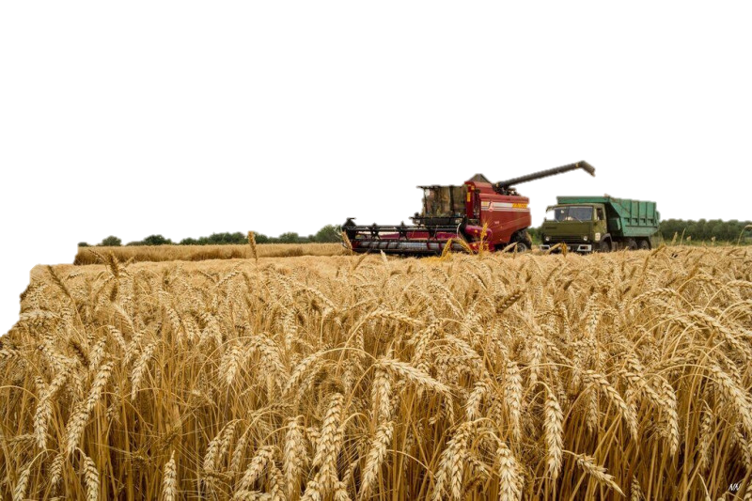
Сельское хозяйство
Общие итоги
На 109%
выполнено план-задание Департамента Смоленской области по сельскому хозяйству и продовольствию по яровому севу
22 747,9 га
составил яровой сев, из них 15375,3 га составила зерновая группа, что выше уровня сева 2021 года на 29,8% по общему севу и на 18,2% по зерновой группе
На 9054 тонны больше плана
составил валовой сбор зерна, что является 20,1% от областного показателя
29,1 ц/га
составила урожайность зерна при средней урожайности области 26,4 ц/га
123, 9 млн рублей
- сумма государственной поддержки в виде субсидий

Slide 10
Сельское хозяйство
Общие итоги
В 2,1 раза больше
уровня 2021 года составляет поголовье свиней. Поголовье крупного рогатого скота составляет 18059 голов, что превышает на 5,7% уровень 2021 года.
8045,2 тонны
валовое производство молока. Удой на 1 фуражную корову составил 5611 килограмм, что на 766 килограмм выше уровня прошлого года.
4,1 млрд рублей
составил объем реализации продукции.
С положительным финансовым результатом сработали:
ООО «Славянский продукт» (прибыль 94,9 млн рублей)
ООО «Смоленское поле» (прибыль 54 млн рублей)
СПК «Дружба» (прибыль 75 млн рублей)
СПК «Клемятино» (прибыль 6 млн рублей)

Slide 11
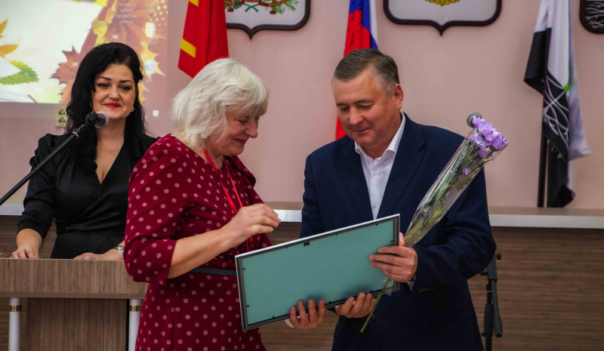
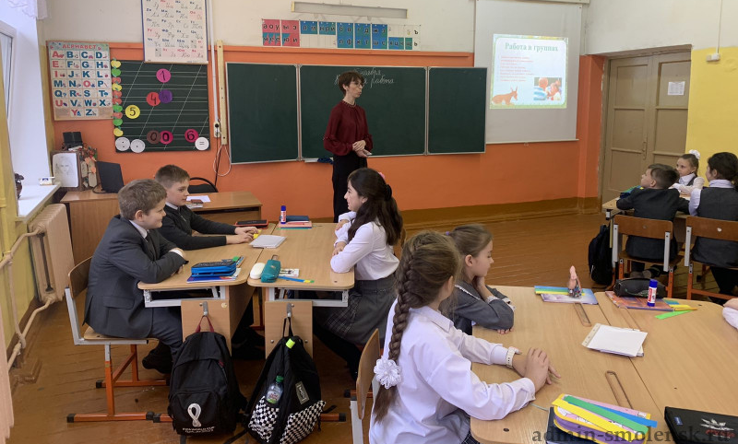
Образование
Общие итоги
4,1 млн рублей
выделено на улучшение материально-технической базы образовательных организаций
2465 обучающихся
обучаются в общеобразовательных организациях района, в том числе 159 детей – во вторую смену
759 детей
посещает 8 дошкольных образовательных учреждений и 6 дошкольных отделений при общеобразовательных организациях
242 ребенка,
находящихся в трудной жизненной ситуации, из малообеспеченных семей оздоровлено в период летних каникул

Slide 12
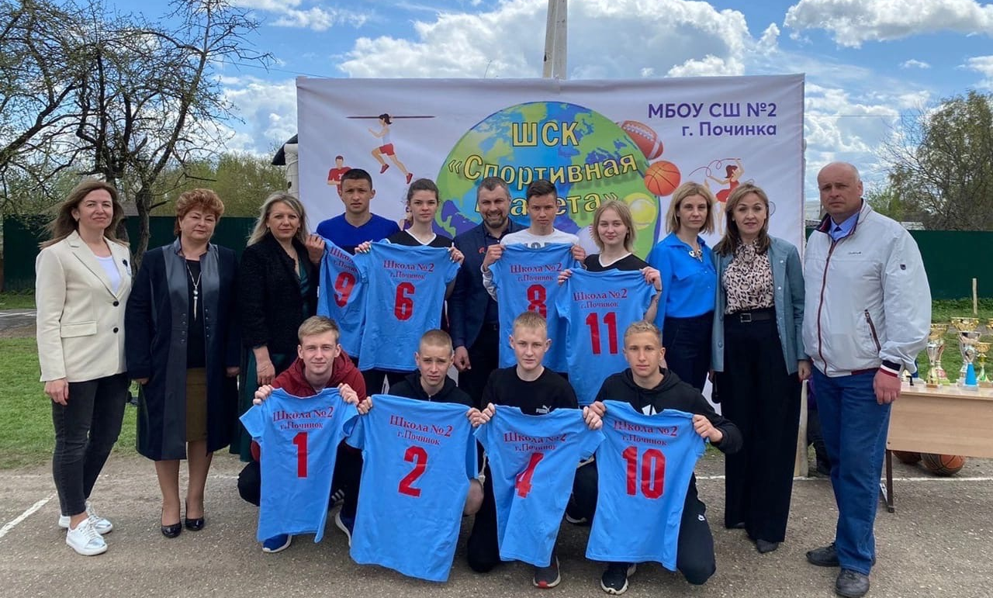
Реализация национальных проектов
В конкретных направлениях
Создание школьного спортивного клуба
в средней школе №2 г. Починка в рамках реализации национального проекта «Образование» регионального проекта «Успех каждого ребенка» на сумму 0,3 млн рублей

Slide 13
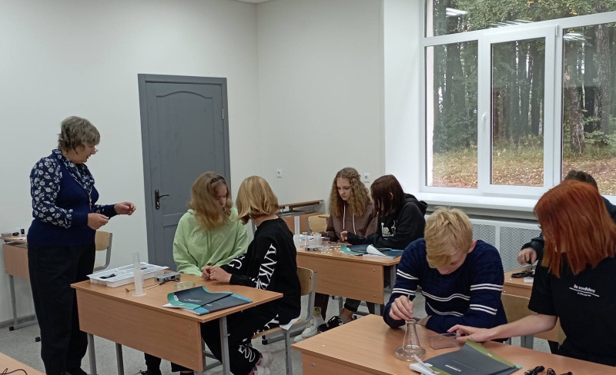
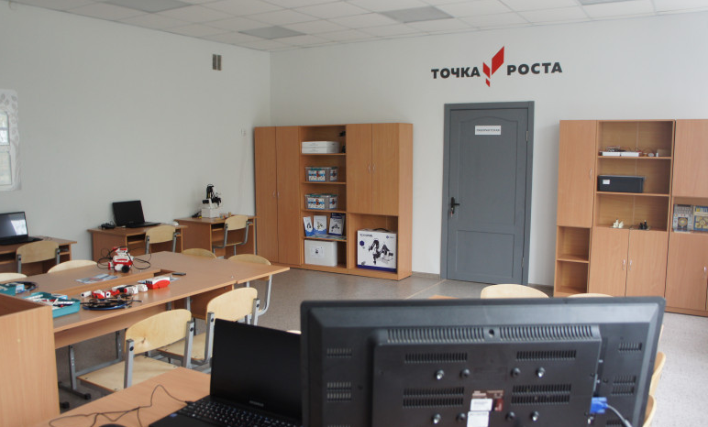
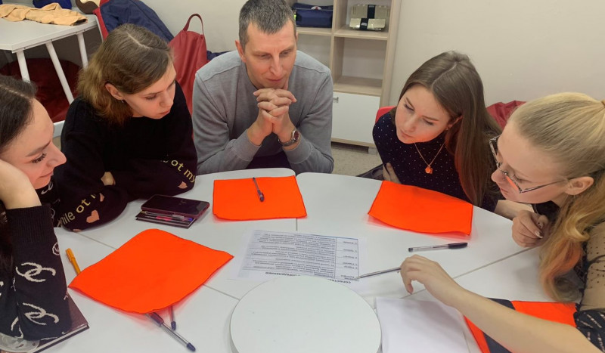
Образование
Общие итоги
Открытие «Точек Роста»
в Васьковской и Климщинской средних школах Починковского района. Запланировано открытие Центра «Точка Роста» в Переснянской средней школе

Slide 14
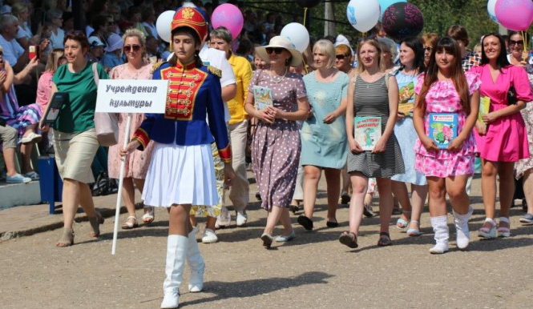
Культура
Общие итоги
3881 культурно-массовое мероприятие,
в том числе 11 районных фестивалей и конкурсов проведено
226 клубных формирований
работают в РКДЦ, объединяя 2065 человек
Стодолищенский ЦСДК
стал победителем по итогам конкурса на присвоение звания «Лучшее муниципальное учреждение культуры, находящееся на территории сельских поселений»
Звания «Образцовый»
удостоен хореографический коллектив МБУ ДО «ДШИ Починковского района»
127 экскурсий
проведено Починковским историко-краеведческим музеем
2 место
занял волонтерский штаб Починковского района в региональном конкурсе «Лучший муниципальный волонтерский штаб»
10,4 млн рублей
выделено на создание модельных муниципальных библиотек в ходе реализации национального проекта «Культура»

Slide 15
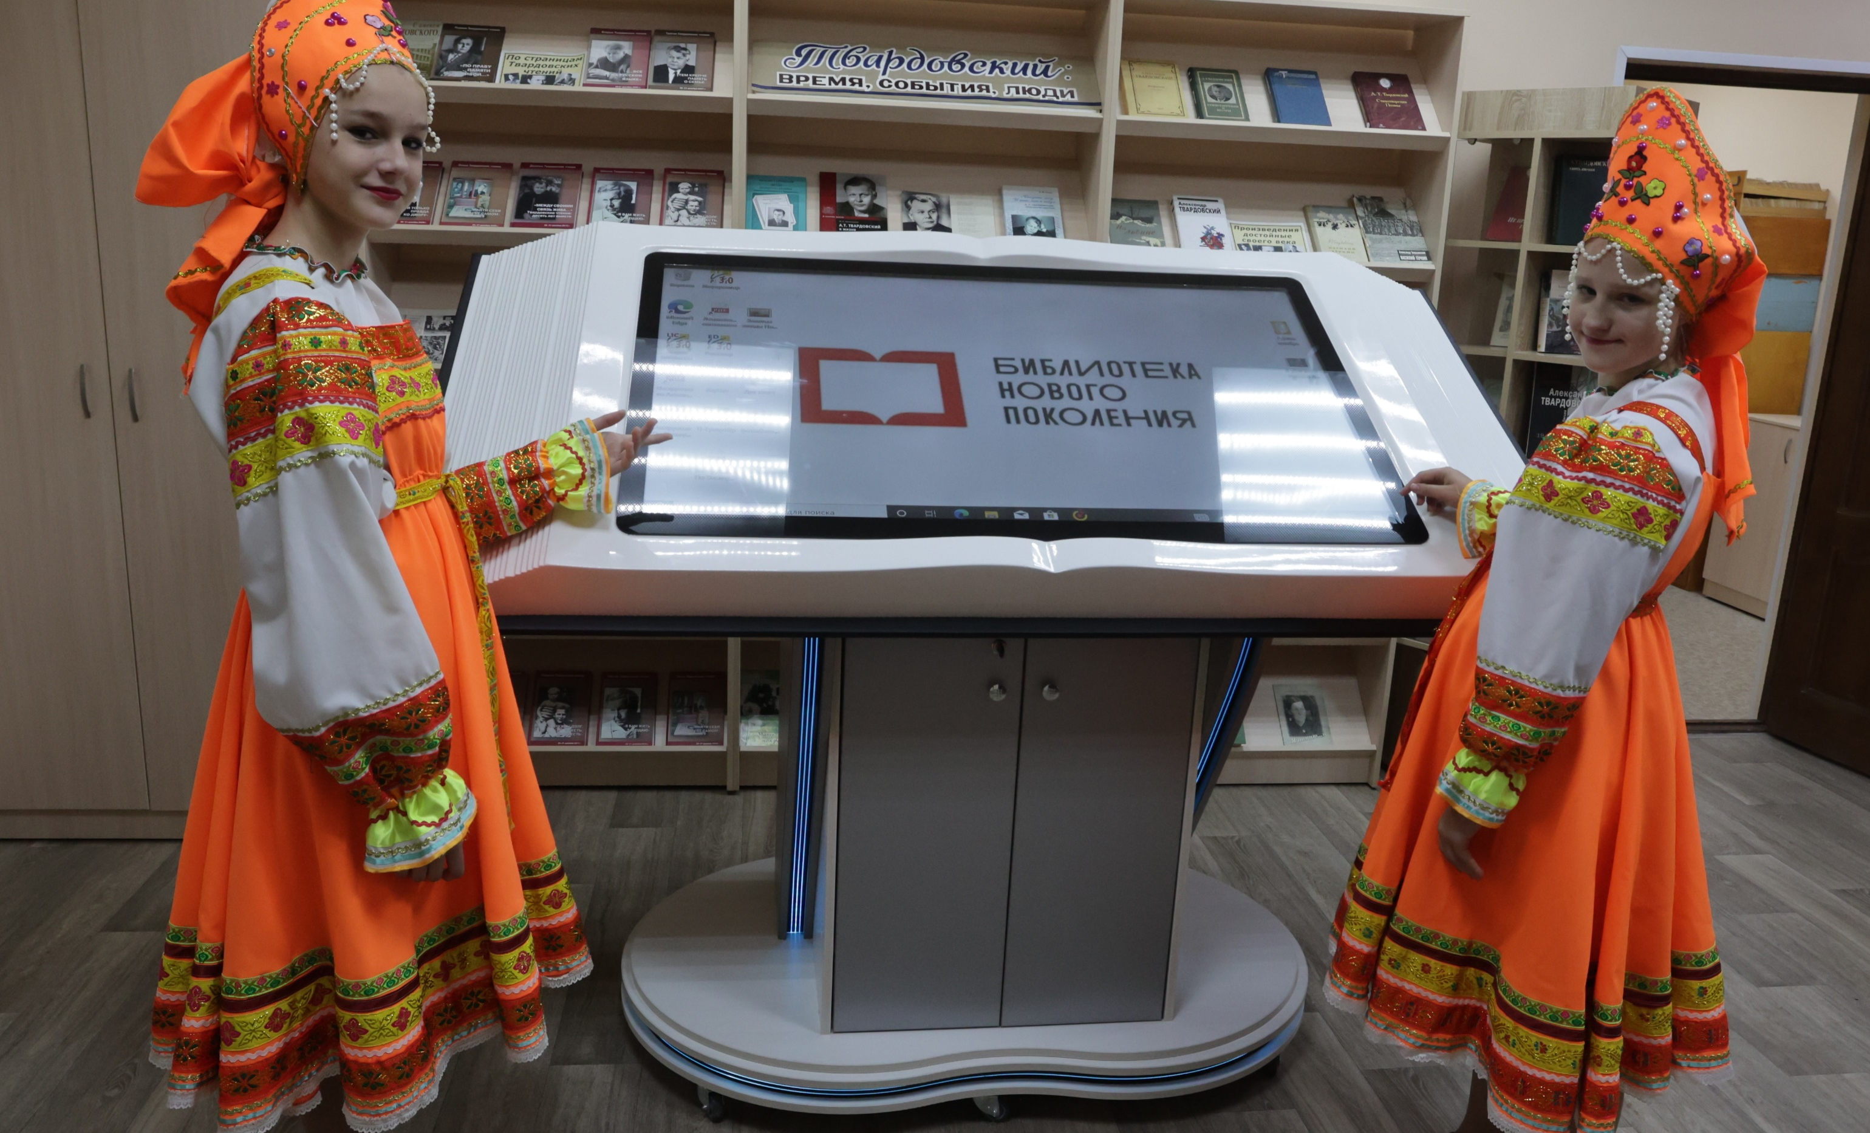
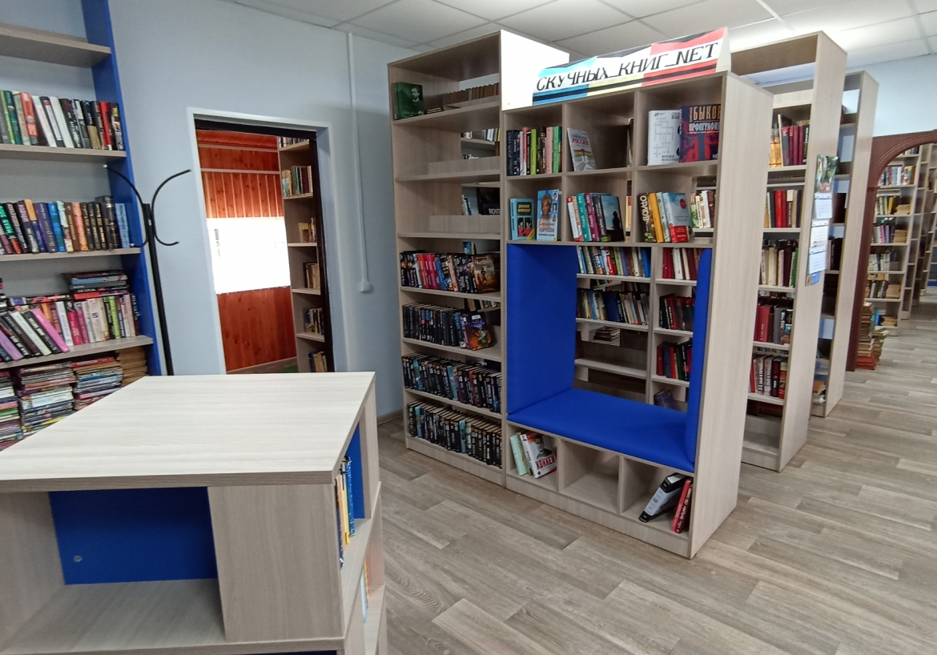
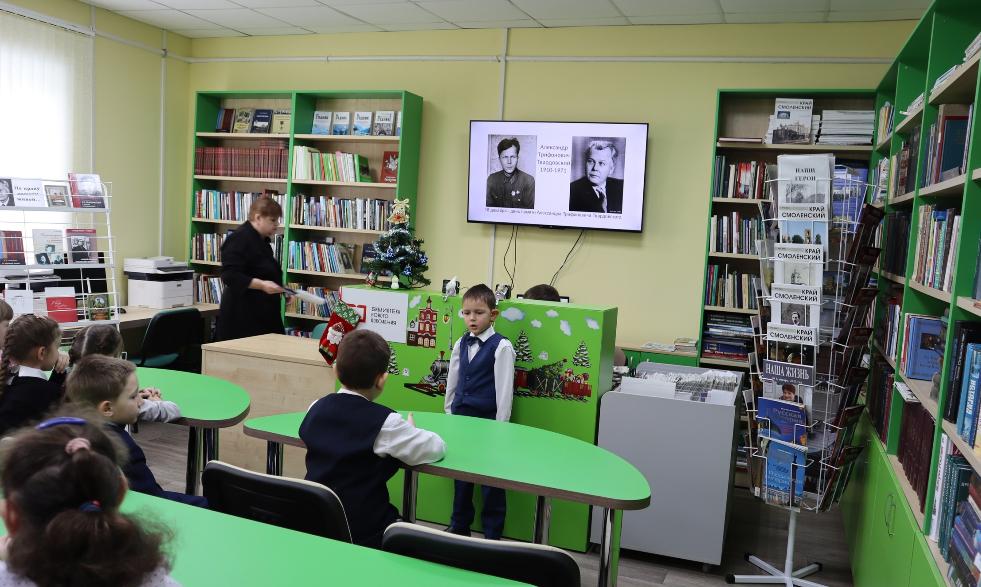
Реализация национальных проектов
В конкретных направлениях
Создание модельных муниципальных библиотек
в рамках национального проекта «Культура» регионального проекта «Культурная среда» на сумму 10,4 млн рублей

Slide 16
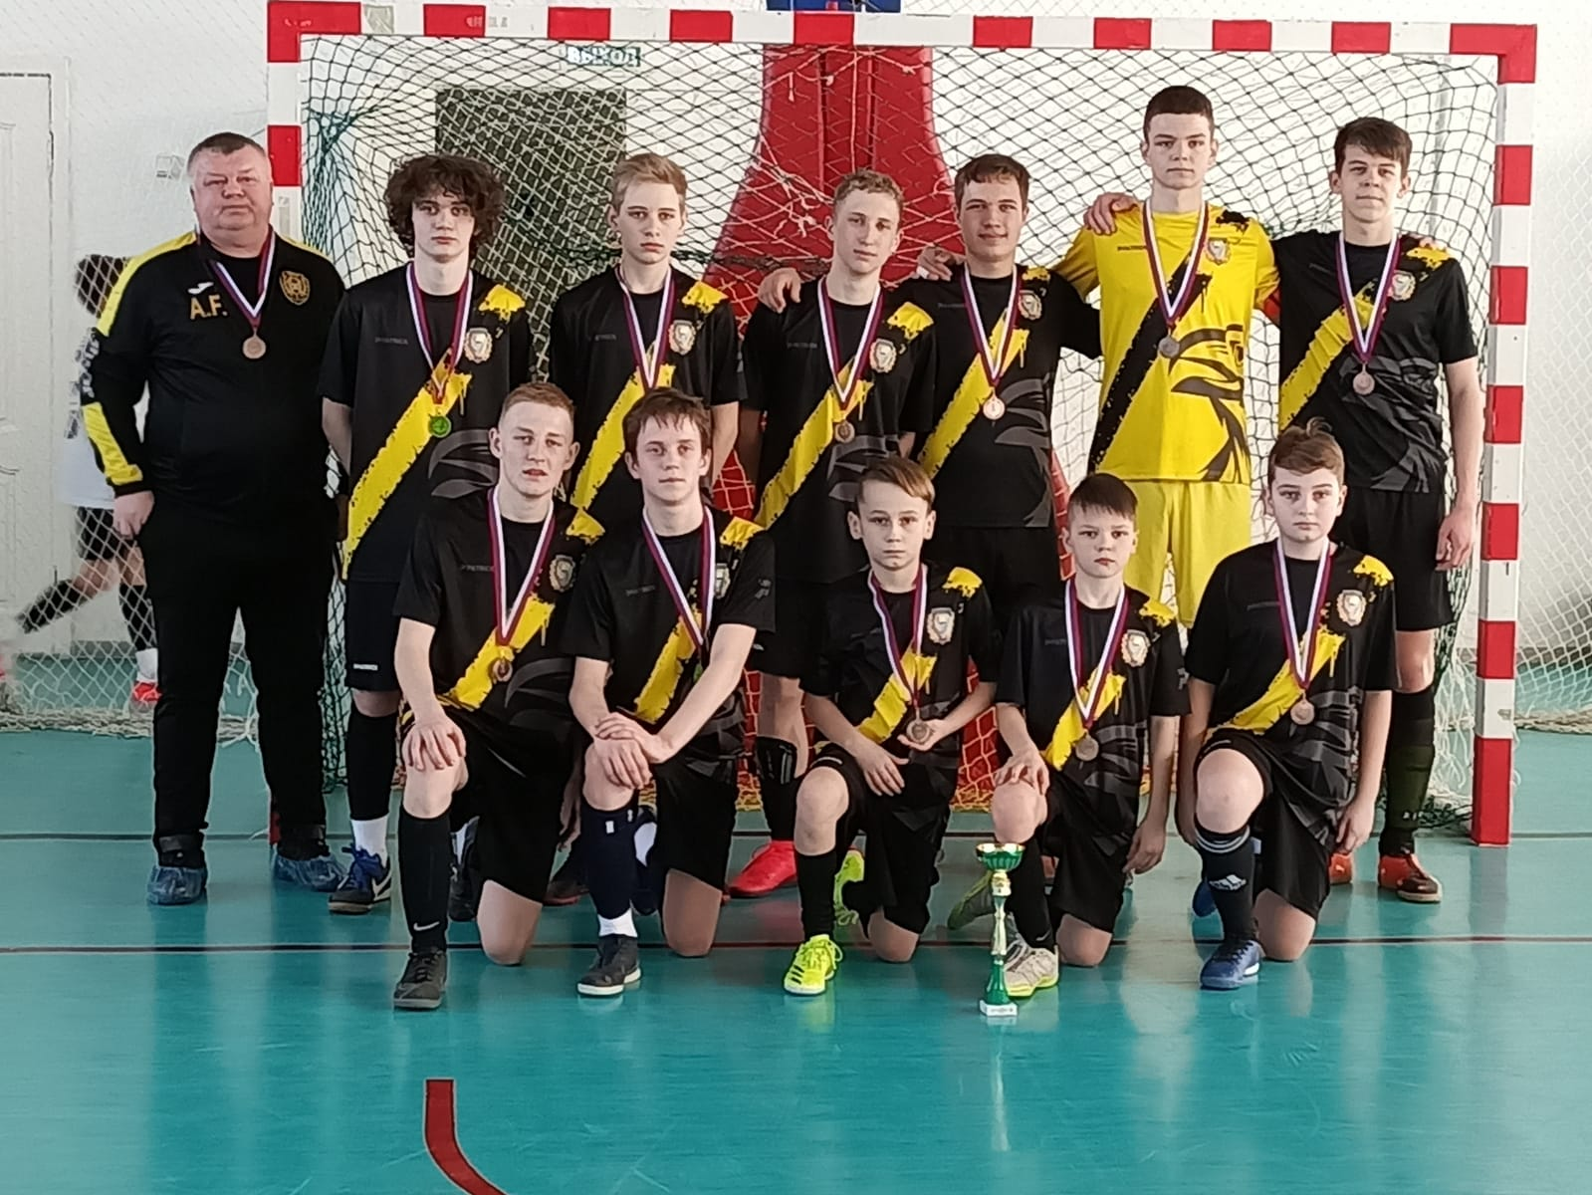
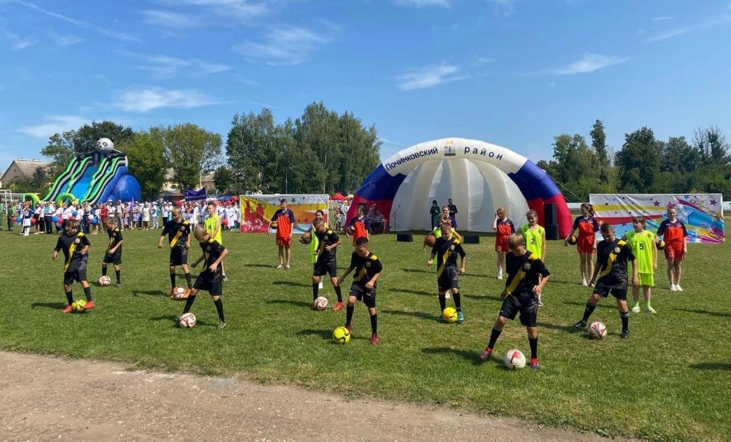
Реализация национальных проектов
В конкретных направлениях
Инвентарь и спортивная форма
приобретены для спортивной школы им. А.И. Максименкова
в г. Починке в рамках реализации национального проекта «Демография» регионального проекта «Спорт - норма жизни»

Slide 17
Обращения граждан
Общие итоги
1407 обращений
поступило в Администрацию района
Земельные и имущественные отношения, приватизация
- основная тема обращений граждан
На 24,2% больше
уровня 2021г. поступило обращений
через интерактивную страницу с функцией «Электронная приемная»
В 2,8 раза
больше обращений поступило на платформу обратной связи (ПОС), чем в 2021 году
На 218,2%
увеличилось количество обращений в системе Инцидент-менеджмент
Более 5000 комментариев
написали граждане в пабликах Администрации и аккаунтах
Главы района
84,9%
положительных ответов получили граждане на обращения
90 тыс. рублей
выделено из резервного фонда Администрации с целью поддержки граждан, попавших в трудную жизненную ситуацию

Slide 18
Цифровая трансформация
Общие итоги
В 19 населенных пунктах района
появился высокоскоростной интернет в рамках федерального проекта «Информационная инфраструктура», а также организованы сети мобильной связи 4G (LTE) в малых населенных пунктах района: д. Шмаково, д. Климщина
140 муниципальных служащих и работников бюджетной сферы
прошли переобучение компетенциям и технологиям, востребованным в условиях цифровой экономики
18% массовых социально-значимых услуг
предоставлено в электронном формате
13 опросов граждан
проведено с использованием системы ПОС
47 организаций
подключены к Платформе обратной связи (ПОС), которая позволяет гражданам через форму на портале Госуслуг направлять обращения по широкому спектру вопросов и участвовать в опросах
Более 300 сообщений граждан
поступило через Платформу обратной связи (ПОС)
7 центров
по подтверждению личности на ЕГПУ организованы на базе Администрации района и Администраций сельских поселений
В наших планах
Содействие в организация сетей мобильной связи 4G (LTE) в малых населенных пунктах района
д. Старинки, д. Шанталово, д. Красное Знамя, д. Липки

Slide 19
Юридическая деятельность
Общие итоги
На сумму 1,1 млн рублей
предъявлено претензий и исковых заявлений
В размере 765 тыс. рублей
оплачена задолженность после предъявления претензий и взыскания в судебном порядке
В 223 судебных заседаниях
принято участие
161 нормативный правовой акт
прошел антикоррупционную экспертизу
407 контрактов и договоров
прошли проверку на соответствие законодательству

Slide 20
Бюджетная политика
Общие итоги
На 99,1%
исполнен консолидированный бюджет по доходам
857,3 млн рублей
поступило в консолидированный бюджет, в том числе налоговых и неналоговых доходов – 229,5 млн рублей
На 72,5 млн рублей
увеличилась общая сумма доходов (по сравнению с 2021г.), в том числе поступления собственных доходов увеличились на 18,1 млн рублей
Налог на доходы физических лиц
- основной доход, формирующий доходную часть; поступления составили 156,7 млн рублей
627,8 млн рублей
составила финансовая помощь из вышестоящего бюджета, в том числе:
дотации местным бюджетам 161,7 млн рублей;
субвенции на выполнение переданных полномочий 323,1 млн рублей;
субсидии 133,4 млн рублей
890,7 тыс. рублей
составил профицит исполнения консолидированного бюджета
На 96,9%
исполнена расходная часть консолидированного бюджета к годовым назначениям (856,4 млн рублей)
63%
социальная направленность бюджета

